Slide 1
AIDesk 办公陪伴机器人
基于 ESP32 的机器人与多端控制台
的设计与实现
毕 业 设 计 开 题 答 辩
专 业 ： 待填写
班 级 ： 待填写
姓 名 ： 待填写
学 号 ： 待填写
指导教师 ： 待填写
学 院 ： 待填写
答辩日期：待填写 课题来源：项目实践（类别待填写）
关键词：流式会话 设备通道 语音交互 多端接入 安全托管

Slide 2
壹
选题背景与意义
研究背景
相关技术与工程现状
● 模型配置、设备状态与会话分散，使用者需要统一入口。
● 机器人需要安全绑定、状态上报和可追踪的指令回报。
● 流式回复遇到暂停、刷新和弱网时，需要保持已有内容。
● 多端访问应共享业务接口，供应商凭据由服务端托管。
● React 和 Hono 支持组件化界面与统一 API 业务。
● ESP-IDF 支持设备网络、音频、任务与外设控制。
● 本项目已有模型、角色、会话、设备和语音工程基础。
● 会议真实链路与部分跨端真机仍需验收。
研究意义
● 统一管理账户、模型、角色、会话和设备。
● 用持久状态与指令回执提高异常恢复和排查能力。
● 云端托管供应商凭据，按用户与设备分别鉴权。
● 通过真实测试与设备日志检验工程，而非仅展示页面。
AIDesk · 毕业设计开题答辩

Slide 3
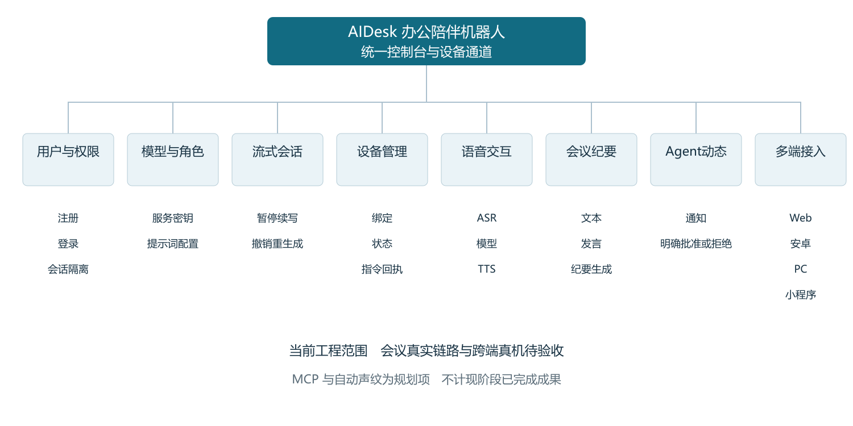
贰
系统核心功能
3 类参与者（访客、用户、设备） 8 个工程模块 多端统一 API
模型与角色
配置模型、加密凭据和角色提示词，关联用户自己的模型
可靠流式会话
暂停续写、撤销和重新生成，状态与片段持久化
设备管理
绑定、在线状态、轮询指令和执行回报
图1 系统功能结构图（基于当前工程整理）
工程特点
✓ 持久生成状态，限制旧请求覆盖新回复
✓ 设备密钥一次性展示，指令结果可追踪
✓ 同一业务层适配 Worker 和 Node
✓ 测试与历史真机证据分别记录
语音交互
PCM 采集、ASR、模型回复、逐句 TTS 与设备回放
会议与 Agent
会议文本与纪要入口，事件提醒与明确的远程决定
多端接入
Web、Android WebView、Electron、微信小程序有源码
本次验证与边界
类型检查、Web/Node 构建与99项本地测试通过。截图为演示数据，真实模型和真机未在本次复测。
AIDesk · 毕业设计开题答辩

Slide 4
叁
技术方案与进度安排
技术栈
进度安排
● Web：React 19、TypeScript、Vite
● API：Hono，Worker 与 Node 双运行形态
● 数据：D1 或 SQLite，按 user_id 授权
● 终端：Java WebView、Electron、原生小程序
● 设备：ESP-IDF、FreeRTOS、robot_cloud
阶段 | 时间 | 任务
① 工程基础 | 2026.10.13—16 | 控制台、设备、语音、多端和 Agent
② 本次整理 | 2026.10.23 | 构建、99项测试与成果包
③ 完善验收 | 日期待填写 | 持久化、跨端真机、会议真实链路
④ 扩展研究 | 日期待填写 | MCP 权限与审计评估
⑤ 论文答辩 | 日期待填写 | 按学校要求完善论文及答辩
关键方法与工程特点
● token、lease 和条件更新支撑流式恢复。
● 一次性设备码、轮询和回执闭合控制链路。
● ASR、模型与 TTS 在服务端统一编排。
● MCP 与自动声纹为规划，不计已完成。
现有成果与后续任务
✔ 当前本地测试99项通过
✔ 历史记录有设备与命令验收
待完成：持久化与跨端真机复测
成果：源码、空库启动包、需求与架构文档、原型、测试、PPT和报告
AIDesk · 毕业设计开题答辩

Slide 5
肆
主要问题与解决思路
01 流式状态恢复
问题 页面刷新和旧请求竞态会影响回复状态。
解决 数据库状态、token 条件写入与租约收敛。
02 设备语音弱网
问题 网络写阻塞可能损坏采集并造成卡顿。
解决 整段上传为默认，观察墙钟、吞吐与队列日志。
03 数据持久化
问题 现有云容器 SQLite 仍依赖快照和种子。
解决 继续一键发布保护流程，另行实施持久库迁移。
04 跨端与真实验收
问题 本地测试不能替代模型服务和全部真机测试。
解决 分层记录证据，优先补真实录音、通知及小程序验收。
敬请各位老师批评指正 谢谢

